Slide 1
Mitä eroa on moniresistentin mikrobin ja ripulitaudin kosketuseristyksillä?
Alueellinen koulutuspäivä infektioyhdyshenkilöille 14.2.2024
Infektiolääkäri Emmi Puusti

Slide 2
Luennon sisältö
Tavanomaiset varotoimet
Noro
Clostridium
Moniresistentit bakteerit

Slide 3
Tavanomaiset varotoimet
Tavanomaiset varotoimet ovat aina käytössä jokaisen potilaan kohdalla →muut varotoimet valitaan mikrobin tartuntareitin mukaan (esim. kosketus- ja pisaravarotoimet)
Useita varotoimia voi olla yhtä aikaa käytössä, jos mikrobilla on useampi tartuntareitti
Tavanomaisten varotoimien pettäminen aiheuttaa riskin kaikkien mikrobien leviämiselle
Kosketusvarotoimia käytetään kosketuksen välityksellä siirtyvien mikrobien leviämisen ehkäisemisessä
Käytetään sekä tarttuvissa taudeissa (noro ja muut gastroenteriitit), mutta myös moniresistenttien mikrobien kantajien hoidossa (tai jos epäily potilaan kantajuudesta esim. sairaalasiirroissa ulkomailta)

Slide 4
SUOJAINTEN
KÄYTTÖ
KÄSIHYGIENIA
PISTO- JA VIILTO-
VAHINKOJEN
VÄLTTÄMINEN
TAVANOMAISET
VAROTOIMET
OIKEAT
TYÖSKENTELYTAVAT
ERITETAHROJEN
POISTO
TUTKIMUS- JA HOITO-
VÄLINEIDEN HUOLTO

Slide 5
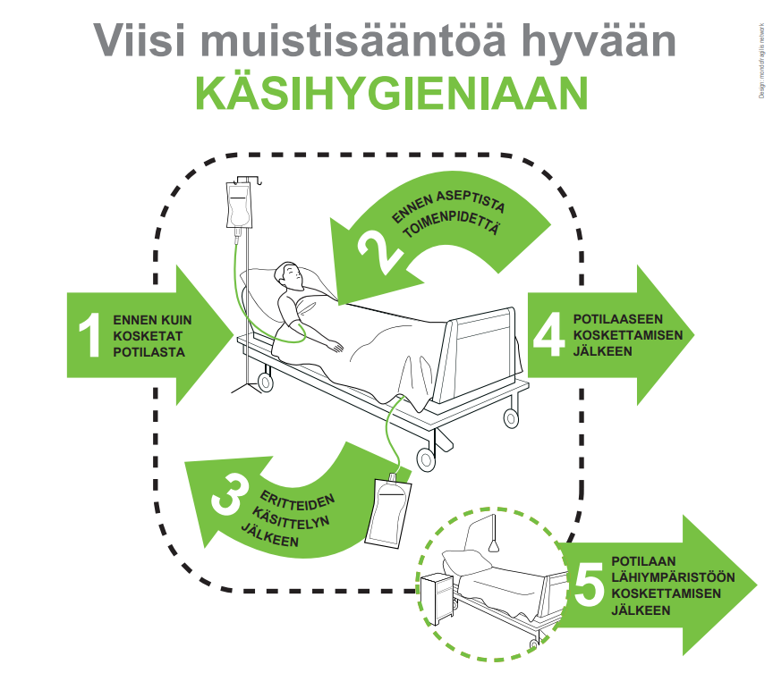
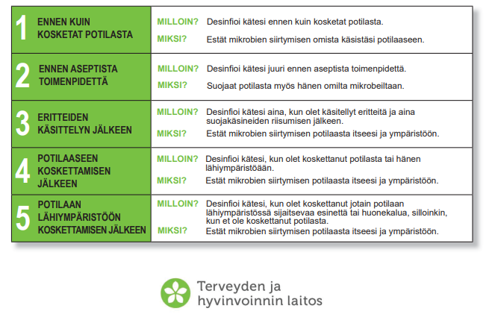

Slide 6
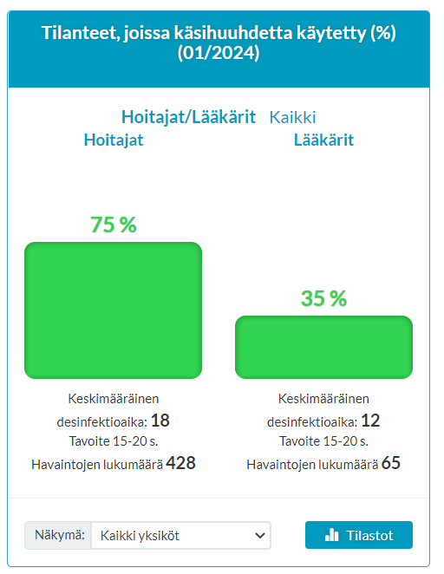
Kaikki tietää että kädet pitää desifioida, mutta mitäs käytännössä tapahtuu?

Slide 7
Tavanomaiset varotoimet ja varotoimiluokat
Tavanomaiset varotoimet ja varotoimiluokat - THL

Slide 8
Tavanomaisten varotoimien ja kosketusvarotoimien erot

Slide 10
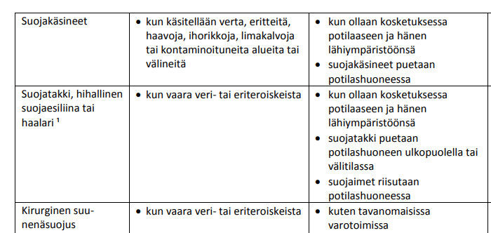
Tavanomaiset varotoimet Kosketusvarotoimet

Slide 12
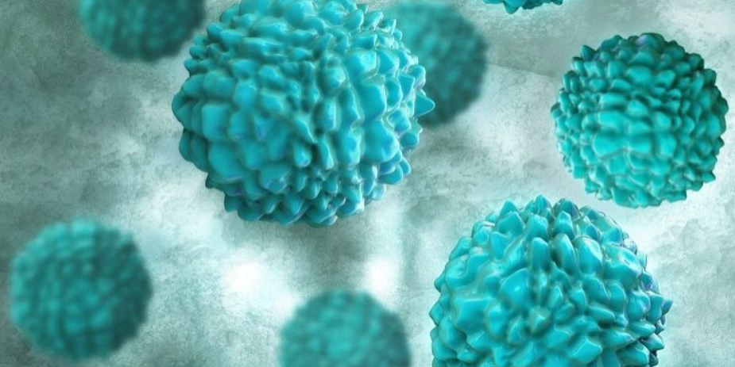
Norovirus
Vaipaton (nonenveloped) RNA-virus, kuuluu kalikiviruksiin
Suomessa yleisin gastroenteriitin aiheuttaja aikuisilla
Epidemian huippu yleensä joulukuun ja toukokuun välissä
Oireina ripuli, oksentelu, vatsakipu, kuumeilu
Lyhyt itämisaika 12-48 tuntia (eli altistumisen jälkeen sairastuminen tapahtuu nopeasti)
Oireet kestävät yleensä 1-2 vrk (12-72 tuntia)
Lääkitystä tai rokotusta ei ole
Norovirus – NFID

Slide 14
Norovirus
Virukset ovat erittäin herkästi tarttuvia
Vain 10-100 partikkelia riittää tartuntaan
Tartunta voi tapahtua:
suoraan henkilöstä toiseen (yleisin tapa)
viruksilla saastuneen veden tai elintarvikkeiden välityksellä
viruksella saastuneiden kosketuspintojen kautta!!!
aerosolitartuntana oksenteluun liittyen.
EPIDEMIAT OSASTOILLA!

Slide 15
Noroviruksen selviämisestä
Kestävät hyvin erilaisia ympäristöolosuhteita (valo, lämpö, pakkanen jne)
Esim. elintarvikkeista ei lähde pakastamalla
Saadaan pois pinnoilta lähinnä klooriliuoksella tai EPA-hyväksytyillä antimikrobiaineilla
Norovirus voi säilyä infektoimiskykyisenä huoneenlämmössä esimerkiksi oksennuksen tahraamassa matossa jopa 12 vuorokautta!

Slide 16
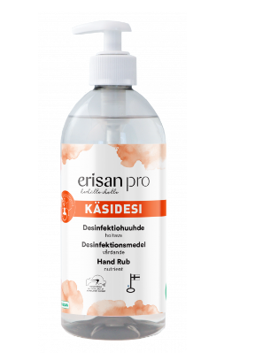
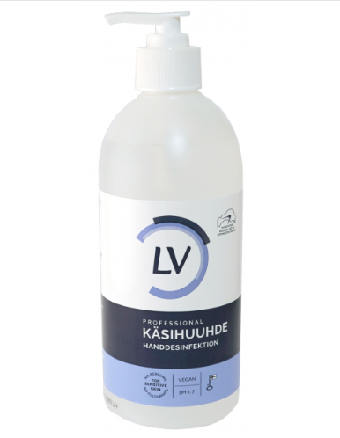
Tehoaako käsidesi noroon?
Erilaisten käsien desinfektioaineiden tehokkuutta tutkitaan erilaisia bakteereja, sieniä ja viruksia vastaan
Hoitotyössä käytössä olevien aineiden on täytettävä tietyt kriteerit eurooppalaisissa testeissä (esim. EN 14476 teho norovirusta vastaan)
Kaikki käsidesinfektioaineet eivät automaattisesti täytä tätä
Norovirusta on yllättävän hankala tutkia laboratoriossa (ei kasva)
Aikaisemmin tutkimuksissa käytetty esim. toista kalikivirusta ja tulokset ei ehkä ole yleistettävissä kaikkiin kalikiviruksiin
Nykyään käytetty murininorovirusta

Slide 17
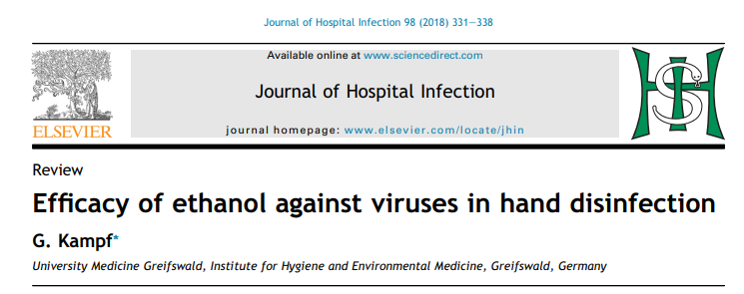
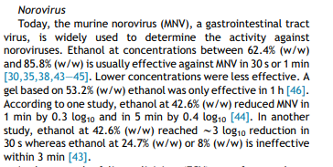
KÄSIEN DESINFEKTIO TEHOAA NOROON!

Slide 18
Norovirus varotoimet ja niiden purku
KOSKETUSVAROTOIMET EHDOTTOMASTI!
Potilailta eristyksen purku 2 vrk oireiden loppumisen jälkeen
Työntekijöillä töihin palaaminen 48 tunnin päästä oireiden loppumisesta
Norovirusta voi erittyä vielä oireiden loppumisen jälkeen ulosteeseen

Slide 19
Clostridioides difficile

Slide 20
Clostridioides difficile
Toiseksi yleisin ripulin aiheuttaja noron jälkeen
Bakteerin suolessa tuottamat toksiinit (A ja B) aiheuttavat ripulin (vain pieni osa suolen C. difficile kannoista tuottaa niitä)
Aiheuttaa vetisen tai löysän, usein vihertävän ripulin, lisäksi vatsakipua ja kuumetta
vaikeimmat muodot (pseudomembranoottinen koliitti tai toksinen megakoolon) voivat olla hengenvaarallisia (2%) ja oireena ollakin ummetus.
Yleensä mikrobilääkekuuri edeltävästi, mutta voi puhjeta ilman sitäkin
Diagnosoidaan ulosteesta geenimonistustestillä (F –CldTNhO)

Slide 21
C. difficile
Hoidetaan metronidatsolilla, vankomysiinillä po tai fidaksomisiini (kallis lääke)
Eristys kestää 2 vrk oireiden loppumisen jälkeen
Uusii 10-20% tapauksista
Älä ota clostridium-näytettä ilman oireita!

Slide 22
C. Difficile ja infektioiden torjunta
Infektion torjunnan haaste: Elimistön ulkopuolella muodostaa itiöitä! Säilyvät pitkään vuodevaatteissa ja pinnoilla (etenkin WC-tiloissa).
Tarttuu samaa vessaa käyttäviin, ei yleensä tartu henkilökuntaan
Suojainten käyttö (hanskat ja suojatakki) ja käsien desinfektio tärkeää!
Siivous!!

Slide 23
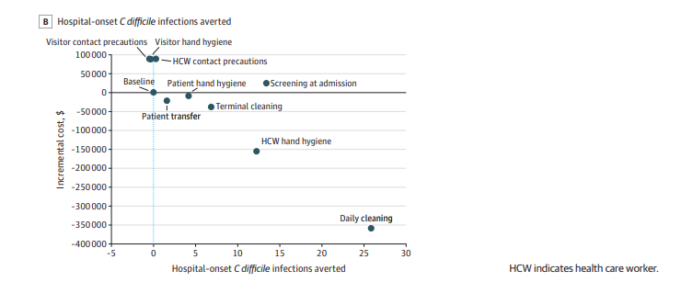
Kaikista kustannustehokkainta clostridium-infektioiden ehkäisyssä oli päivittäinen siivous!
“In this model-based economic evaluation, daily cleaning, health care worker hand hygiene, patient hand hygiene, terminal cleaning, and reduced patient transfers were all found to be cost saving.”

Slide 24
Meidän suosituksissa suositellaan alkoholipitoisen käsihuuhteen käyttöä. Esim LV-käsihuuhteella eurooppalaisten standarditestien tulokset: EN 1500:2013 Hygieeninen käsidesinfektio (faasi 2.2)
EN 12791:2016 Kirurginen käsidesinfektio (faasi 2.2)
EN 13624:2013 Kvantitatiivinen suspensiotesti fungisidisen ja yestisidisen tehon osoittamiseksi terveydenhuollossa (faasi 2.1)
EN 13727:2015 Kvantitatiivinen suspensiotesti bakterisidisen tehon osoittamiseksi terveydenhuollossa (faasi 2.1)
EN 14476:2013 Kvantitatiivinen suspensiotesti virusidisen tehon osoittamiseksi terveydenhuollossa (faasi 2.1)
Published in final edited form as: Am J Infect Control. 2019 October ; 47(10): 1273–1276. doi:10.1016/j.ajic.2019.03.031

Slide 25
Moniresistentit mikrobit: tavallisia bakteereja, joilla erityisiä resistenssiominaisuuksia
MRSA : Metisilliinille resistentti Staphylococcus aureus
ESBL : Extended spectrum betalactamase -kannat ovat laajakirjoista beetalaktamaasia tuottavia enterobakteereita
CPE : Enterobacteriaceae-heimon bakteereita, tuottavat beetalaktamaasia mikä hajottaa kefalosporiinien lisäksi karbapeneemejä
VRE: Vankomysiinille resistentti enterokokki (E. faecalis tai E. faecium)
Moniresistentit gram-negatiiviset sauvat käsitteenä sisältää ESBL-, CPE-, moniresistentit Acinetobacter- ja moniresistentit Pseudomonas aeruginosa-kannat
MRSA: IHO, LIMAKALVOT
ESBL, CPE, VRE: VIRTSATIET ja SUOLISTO

Slide 26
Kosketusvarotoimet moniresistenttien mikrobien hoidossa
Kyse on siis lähes kaikkien ihmisten elimistöstä löytyvistä bakteereista
Sairaalahoidossa kosketusvarotoimet moniresistenttien bakteerien kantajien kohdalla tarpeen
Paitsi ESBL E. colille riittää tavanomaiset varotoimet
HUOM! Emme tiedä kuka kantaa resistenttejä bakteereja elimistössä eli sen vuoksi tavanomaiset varotoimet ovat infektioiden torjunnan perusta!!!

Slide 27
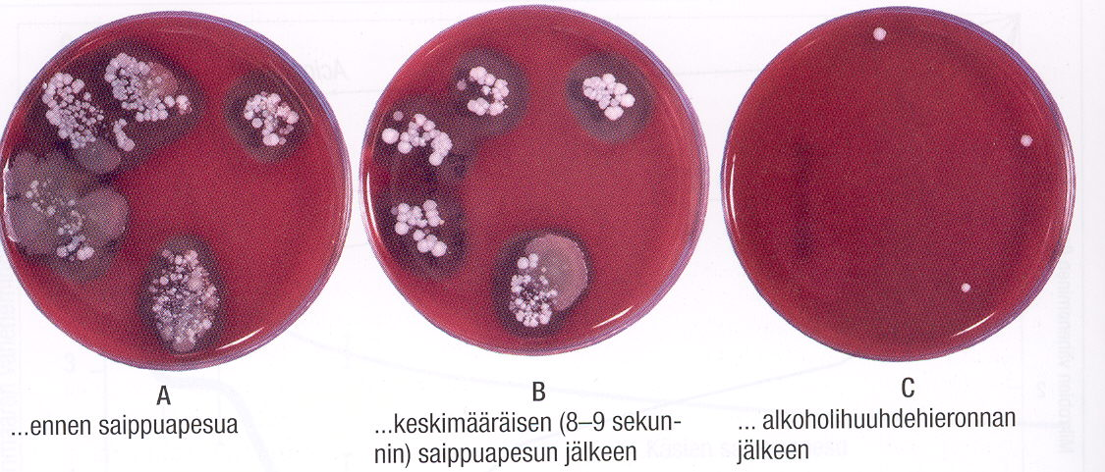
Kosketusvarotoimet moniresistenttien mikrobien hoidossa
Käytännössä leviävät lähinnä henkilökunnan käsien välityksellä
Käsien desinfektio tappaa myös resistentit bakteerit

Slide 28
Erot kosketusvarotoimien toteutuksessa?
Selviää pian hygieniahoitajien potilastapauksen myötä!

Slide 29
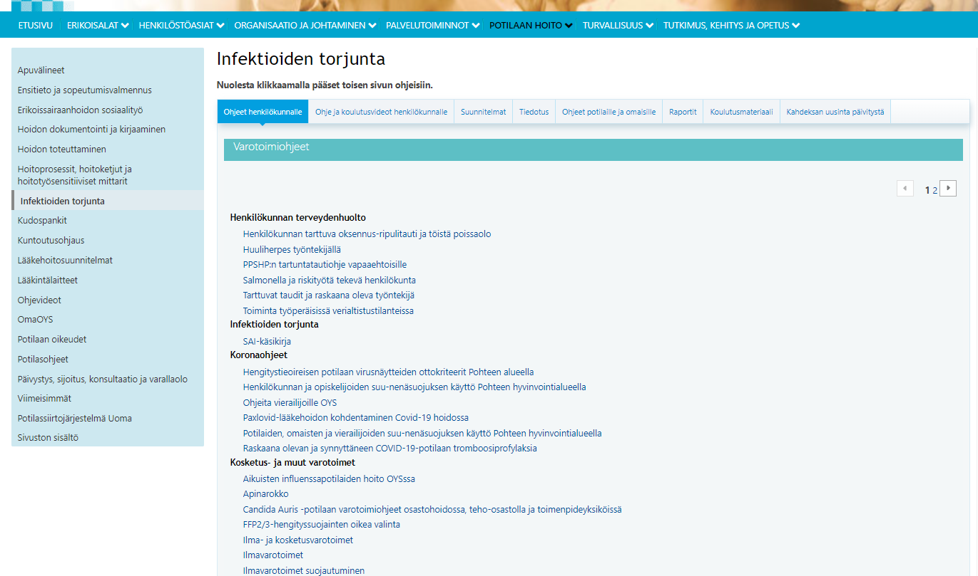
Meillä on tarkat ohjeet eri mikrobien vaatimiin kosketusvarotoimiin

Slide 30
Hyvää ystävänpäivää kaikille!
PS. Noro tarttuu helposti ja johtaa herkästi osastoepidemiaan → ilmoittakaa nopeasti infektioyksikköön jos noro lähtee leviämään osastolla
Kuva: Meiran sivulta

Slide 31
Lähteet
Anttila V-J. Clostridioides difficile -bakteerin aiheuttama ripuli (antibioottiripuli). Lääkärikirja Duodecim 10.1.2024
Barclay et al. Infection control for norovirus. Clin Microbiol Infect. 2014 August ; 20(8): 731–740.
Barker et al. An in-room observation study of hand hygiene and contact precaution compliance for Clostridioides difficile patients. Am J Infect Control. 2019 October ; 47(10): 1273–1276. doi:10.1016/j.ajic.2019.03.03
Barker et al. Evaluation of the Cost-effectiveness of Infection Control Strategies to Reduce Hospital-Onset Clostridioides difficile Infection. JAMA Network Open. 2020;3(8):e2012522. doi:10.1001/jamanetworkopen.2020.12522
Tavanomaiset varotoimet ja varotoimiluokat – THL
Vuento R. Norovirus. Lääkärikirja Duodecim.

